Slide 1

CHODZENIE
Z BOGIEM:
POWRÓT
DO ŹRÓDEŁ
Autorka:
Bonita Joyner Shields
General Conference
Women's Ministries Department

Slide 2

“. . .jestem w Ojcu moim i wy we mnie, a Ja w was.”
JAN 14:20, BW

Slide 3

CZYM SĄ OSOBISTE NABOŻEŃSTWA?
Często uważamy, że osobiste nabożeństwo to coś, co ‘robimy’. Jednak bardziej precyzyjne określenie to czas, jaki spędzamy z Bogiem każdego dnia, ponieważ Go kochamy i jesteśmy do Niego przywiązani.

Slide 4
ZNAJDŹ CZAS
Tak, to jest wezwanie, aby nasz związek
z Bogiem znalazł się na pierwszym miejscu na liście priorytetów naszego życia. Ponieważ życie każdej z nas jest wyjątkowe, poświęcenie czasu na tę relację będzie wymagało pomysłowości
i zaangażowania, jeśli zależy nam
na rozwoju, a nie perfekcyjności.

Slide 5

BLISKO I OSOBIŚCIE
Kiedy angażujemy się w to, by Bóg znalazł się w centrum naszego życia, odkryjemy, że można wykorzystać pewne sposoby, które pomogą nam i wesprą nas
w pielęgnowaniu najważniejszych relacji
w naszym życiu!

Slide 6

SPOSÓB 1: ODOSOBNIENIE
W książce “9 twórczych sposobów,
by spędzać czas z Bogiem” wspomniano,
że odosobnienie można znaleźć
w ulubionym fotelu w domowym zaciszu, w samochodzie, gdy jedziesz do pracy,
w cichych godzinach przed świtem
czy nawet w miejskim centrum wypoczynku.

Slide 7
SPOSÓB 2: STUDIUM
Czas spędzony przy Słowie Bożym to przypomnienie
o tym, kim jest Bóg, do Kogo należymy i jak mamy żyć wewnątrz tej relacji. Podobnie poświęcenie czasu
na ‘studiowanie’ przyrody również daje nam szansę,
by dostrzec przejawy Bożego charakteru i możliwość, byśmy usłyszeli Jego głos.

Slide 8
SPOSÓB 3: MODLITWA
Łatwo jest popaść w nawyk „modlenia się” jedynie wówczas, kiedy mamy do Boga jakąś prośbę. Jednak kiedy pamiętamy, że celem modlitwy jest poznanie Boga, nabiera ona zupełnie innego znaczenia.

Slide 9
SPOSÓB 4: DZIENNIK
Zaprowadź dziennik, który będzie ‘towarzyszył’ twojej Biblii i innym materiałom potrzebnym
przy nabożeństwie, i pisz, kiedy tylko poczujesz,
że potrzebujesz porozmawiać z Bogiem
w inny sposób.

Slide 10
SPOSÓB 5: SPONTANICZNOŚĆ
Pisz w swoim dzienniku, czytaj, rozmawiaj, śpiewaj, napisz wiersz miłosny, usiądź w ciszy i słuchaj jej brzmienia, spaceruj, biegaj, obserwuj przyrodę, słuchaj, jak Bóg przemawia przez oddech twojego dziecka – możliwości jest bez liku. Sądzę, że Bóg uwielbia spontaniczność!

Slide 11

KREATYWNOŚĆ
W DUCHOWYM WZRASTANIU
SŁUŻBA
UWIELBIENIE
MODLITWA
SŁUCHANIE
DZIENNIK

Slide 12
KREATYWNOŚĆ
W DUCHOWYM WZRASTANIU
ROZMOWY
SPACER
CZYTANIE
ROZMYŚLANIE

Slide 13

DUCHOWA ODMIANA
“Albowiem ja wiem, jakie myśli mam
o was - mówi Pan - myśli o pokoju,
a nie o niedoli, aby zgotować wam przyszłość i natchnąć nadzieją.”
Jeremiasz 29:11, BW

Slide 14

Pass it on
Gdy skwapliwie korzystamy z Bożych obietnic
i pozwalamy, by przemieniał nas na swój obraz, naturalnym rezultatem tej przemiany jest opowiadanie innym, co zrobił i co robi w naszym życiu. Jednym
z najlepszych sposobów, by tak się stało, jest wziąć się
za ręce i szukać sposobów na to, by inne kobiety dostały się pod wpływ Bożego królestwa.

Slide 15
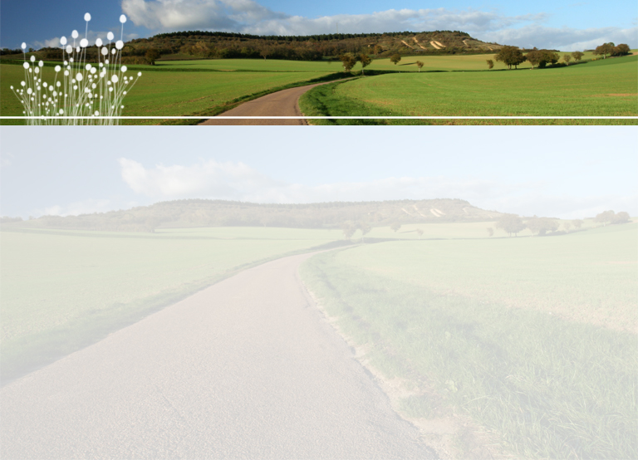
POMYSŁY NA PRAKTYCZNĄ SŁUŻBĘ
Wykorzystaj jeden z podanych sposobów jako pomysł na ‘babskie śniadanie’. Przygotuj specjalne zaproszenia i zachęć przyjaciółki, żeby przy ich pomocy zaprosiły swoje sąsiadki.

Slide 16
Poproś Boga, by pokazał Ci,
jak możesz służyć innym kobietom w twoim zborze i jak je wspierać.
Jedną z możliwości jest ustalenie dzięki obserwacji, jak kobiety
w twoim zborze pragnęłyby rozwijać się w trakcie swej duchowej wędrówki.

Slide 17
Zaplanuj duchowy wypoczynek. Używając dwóch lub więcej sposobów, rozpocznij od jednodniowego duchowego wypoczynku. Potem zaplanuj nieco dłuższy czas, gdy kobiety przyzwyczają się do wspólnego spędzania czasu z Panem
i ze sobą nawzajem.

Slide 18
Zaplanuj szczególny „dzień odosobnienia z Bogiem”.
Ten jednodniowy wypoczynek stworzy szczególną możliwość duchowego wzrostu dla Ciebie
i innych kobiet w zborze. Wybierzcie temat dnia, rozpocznijcie nabożeństwem
i rozwińcie temat szczegółowo.

Slide 19
Niech tego dnia każda z pań ma dość czasu na osobistą modlitwę
i duchową refleksję. Po wspólnym obiedzie zaplanujcie zajęcia interaktywne. To pomoże uczestniczkom otworzyć swoje serce i słuchać głosu Bożego. Zakończcie krótkim nabożeństwem.

Slide 20
TAK CZĘSTO JAK TO MOŻLIWE, JEZUS „USUWAŁ SIĘ NA PUSTKOWIE I TAM SIĘ MODLIŁ”
ŁK 5:16, BT

